Slide 1
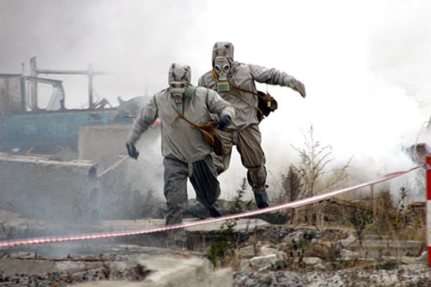
Всемирный день гражданской обороны

Slide 2
Ежегодно 1 марта отмечается Всемирный день гражданской обороны (World Civil Defence Day). В 1931 году по инициативе нескольких государств французский генерал медицинской службы Жорж Сен-Поль основал в Париже «Ассоциацию Женевских зон» — «зон безопасности» для создания посредством двухсторонних и многосторонних соглашений локальных зон безопасности во всех странах.

Slide 3
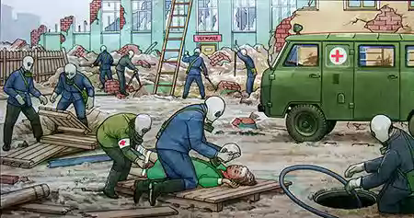

Slide 4
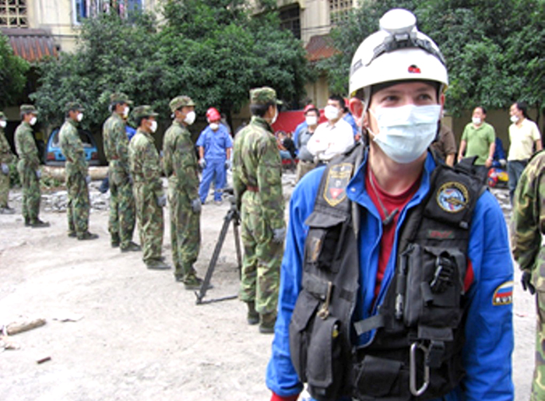

Slide 5
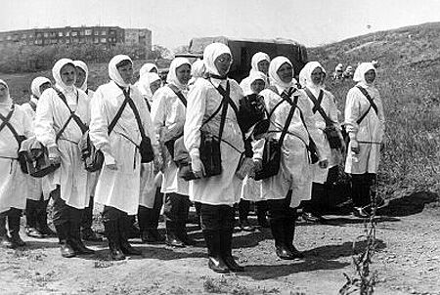
Впоследствии Ассоциация была преобразована в Международную организацию гражданской обороны (International Civil Defence Organisation, ICDO; русск. — МОГО). В 1972 году МОГО получила статус межправительственной организации. В настоящее время в МОГО входят 50 стран, еще 16 государств имеют статус наблюдателя.

Slide 6
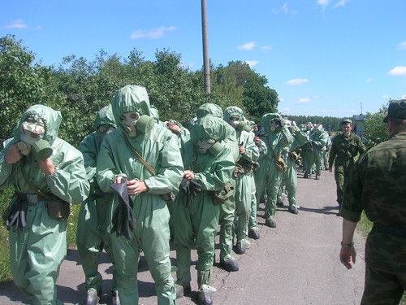
Всемирный день гражданской обороны, установленный в 1990 году, отмечается в странах — членах МОГО — с целью пропаганды знаний о гражданской обороне и поднятия престижа национальных служб спасения. День 1 марта выбран не случайно. Именно в этот день вступил в силу Устав МОГО, который одобрили 18 государств.

Slide 7
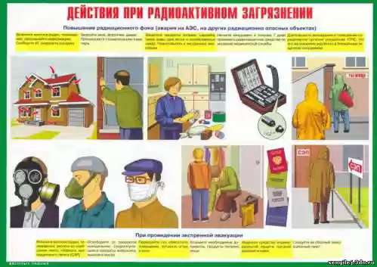

Slide 8
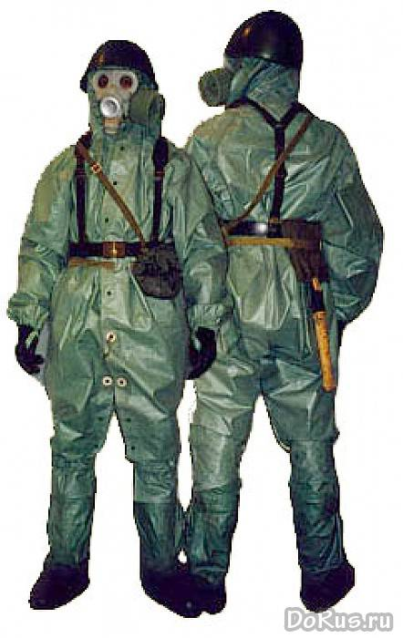
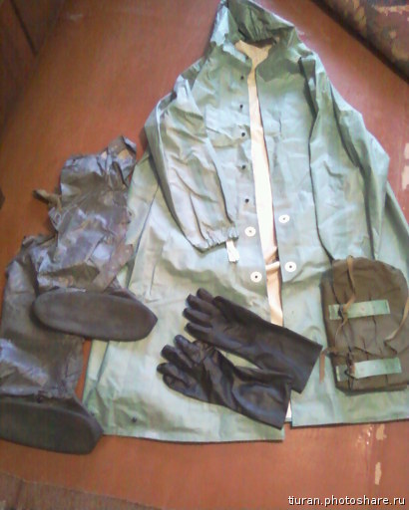
Подготовка специалистов проводится в Учебном центре гражданской обороны в Швейцарии.

Slide 9
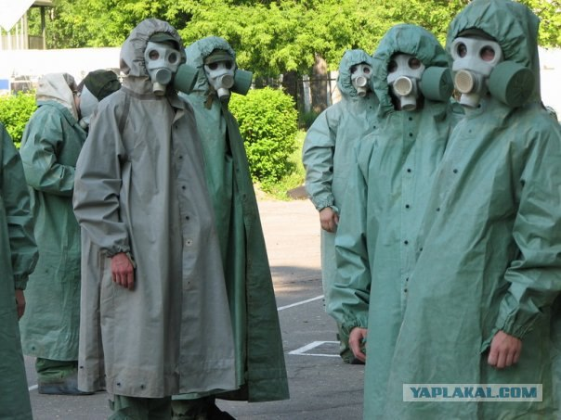
Химическая защита

Slide 10
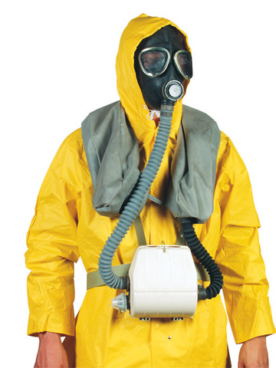
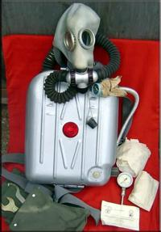
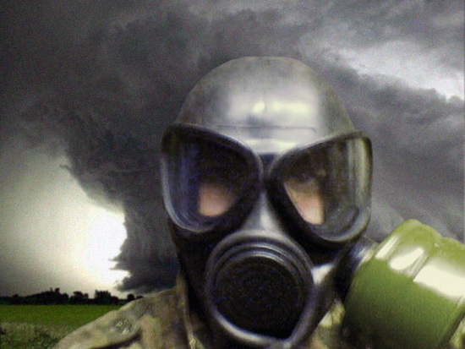

Slide 11
Среди направлений деятельности МОГО следует выделить следующие: подготовка национальных кадров в области управления в период чрезвычайных ситуаций; оказание технической помощи государствам в создании и совершенствовании систем предупреждения чрезвычайных ситуаций и защиты населения; пропаганда опыта и знаний по гражданской обороне и вопросам управления в период чрезвычайных ситуаций.

Slide 12
Спасибо за внимание!

